Slide 1
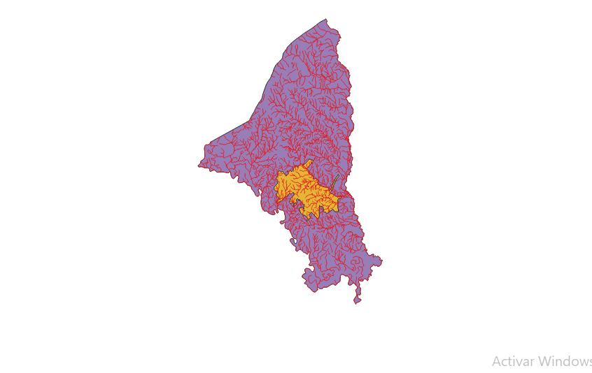
Tutorial Ordenamiento Ecológico-QGIS

